Slide 1
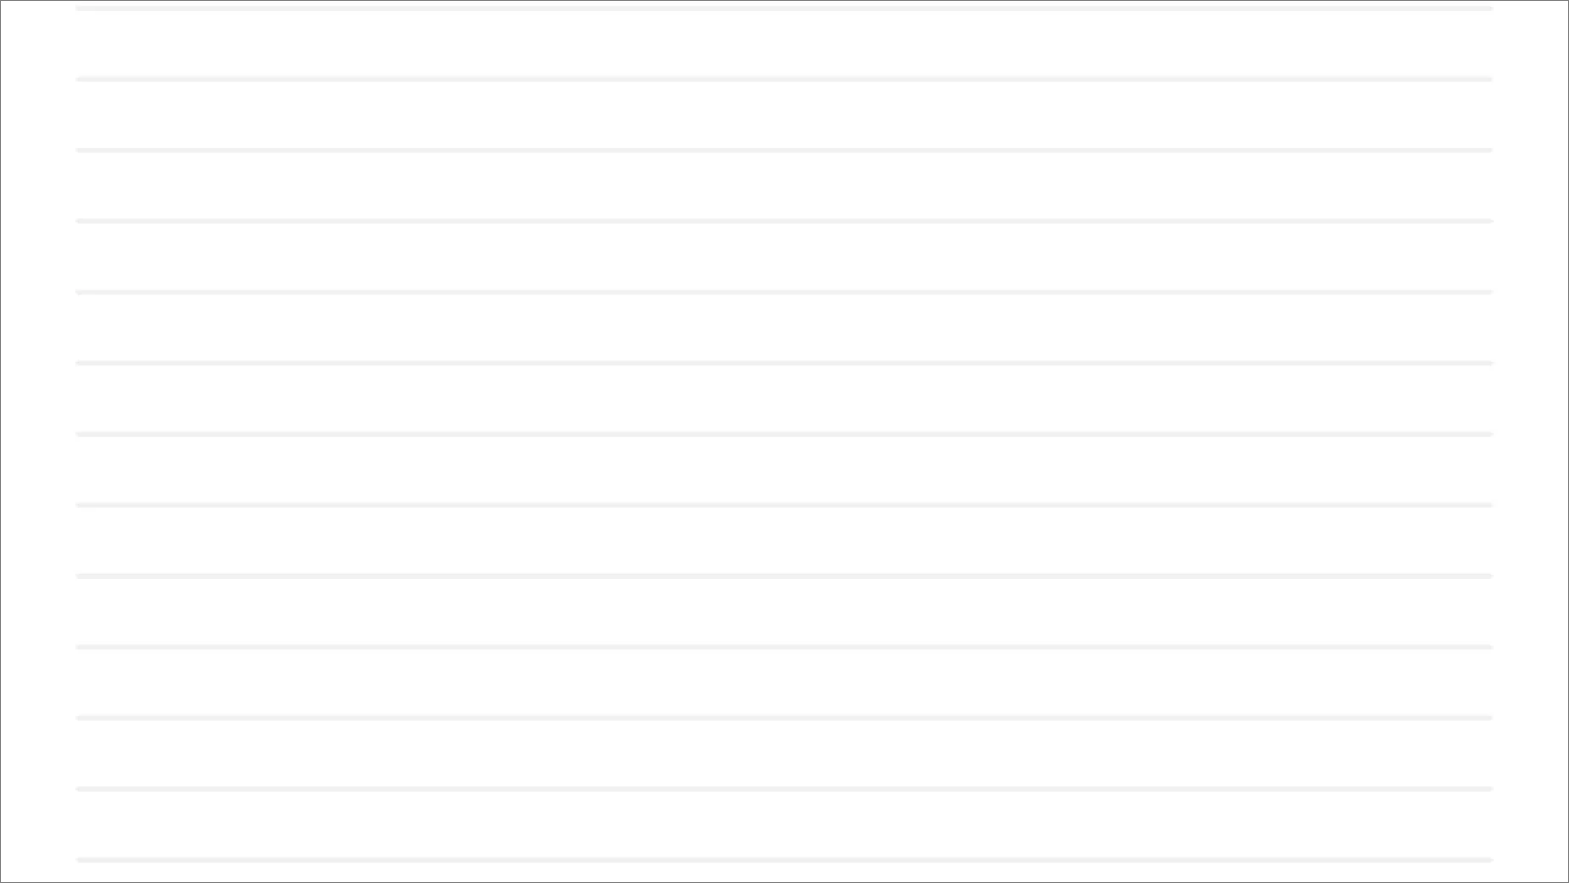



자기개발 계획
임장군

Slide 2


목차
첫번째
자기 소개
두번째
인턴 과정
세번째
향후 계획 및 입사 후 포부
네번째
마무리

Slide 3

자기 소개
저를 소개합니다
고향 : 대구
거주지 : 자양동 (건대)
MBTI : INTJ
취미 : 자전거, 전시 관람
좋아하는 것 : 진돗개
유의사항 : 술담배 안하는 재미없는 사람

Slide 4
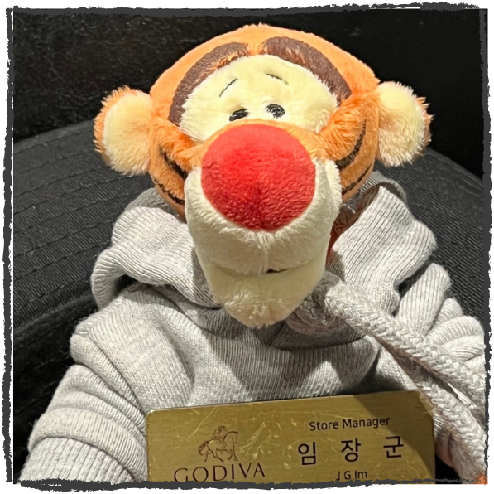


자기 소개 (경력)
바리스타 (2016~2024)
고급 초콜릿 브랜드
- 프랜차이즈
- 개인 카페
- 브랜드 교육팀
고디바 점장 시절

Slide 5



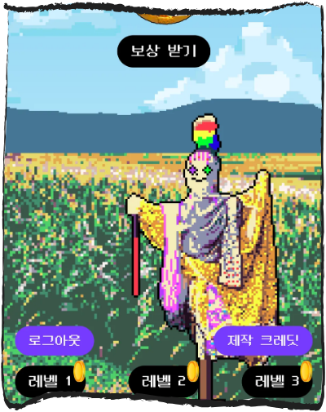


자기 소개 (전환점)
개발자와의 협업을 통해 제작된
옥수수 농사 게임 '원클릭 쓰리 강냉이'
수확한 강냉이
게임 수행 보상
게임 개발 - 옥수수 농사 - 게임 수행 - 강냉이 수령

Slide 6




자기 소개 (목표)
풀스택 기획자가 되자
라는 목표가 생겼습니다 :)

Slide 7
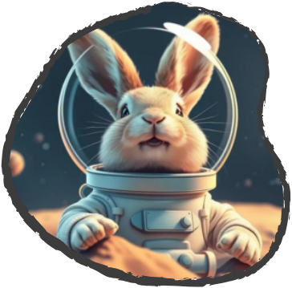





자기 소개 (성장)
2024년 이후 ~ 입사 전
국비 교육
스피커스
인프런
국비 교육
UIUX, 프론트엔드
교육 (6개월)
'당근대장' 기획 온라인 강의
프론트엔드 (JS, React.js) 온라인 강의
Python, Java 기반
AI 서비스 구축
교육 (2개월)

Slide 8



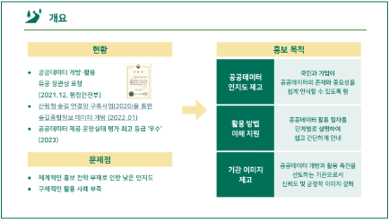
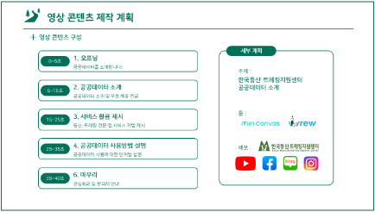
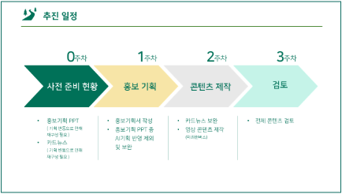
인턴 과정
데이터본부
- 데이터 표준화
- 데이터 활용성 진단
- 홍보기획서 작성
- 홍보동영상 제작
공공데이터 홍보기획서

Slide 9

인턴 과정
연구 과제 "데이콘인피니티 홈페이지 리뉴얼"
연구소
과정 대분류 : 기획 - 디자인 - 개발(AI)
연구 목적
- 홈페이지 정보 구조 재설계
- 오류 개선을 통한 사용성 향상
- AI를 통한 프론트 개발 방법 모색
추진 일정 : 홈페이지 분석 -> 사전 조사 -> 기획서 작성 -> 화면 설계 (Figma) -> AI 테스트 -> 발표 준비 -> 세미나

Slide 10



향후 계획 및 입사 후 포부
자격증 취득
컴퓨터활용능력 1급 •
워드프로세서 •
웹디자인개발기능사 실기 •
데이터분석준전문가 •
학사 취득
새로운 여가활동
유도 •
필라테스 •
클라이밍 •
지식 영역 확장
• 수화통역사
• 한국사능력검정시험 1급

Slide 11


향후 계획 및 입사 후 포부
회사 내에 정체되어 있거나 아직 발굴되지 않은 영역을 발굴하여, 새로운 가치를 창출하고 데이콘의 성장을 견인하겠습니다!

Slide 12



마지막으로
발표를 들어주셔서
감사합니다

